Slide 1

Lessons[3] = ‘Flow control’;
Flow control in JavaScript

Slide 2
Ponavljanje
Questions, questions, questions
Šta je to boolean tip podataka?
Koje operatore poređenja imamo? Koji je rezultat?
Logički operatori?
String interpolation, concatenation?
Pre inkrement, post inkrement?
Notes:
Pregled obuke:
Nije potrebno prethodno iskustvo, ako imate super
Pocinjemo sa predpostavkom da nemate nikakvog znanja o programiranju
Web development
Ukratko o MERN Stacku, sta je to, zasto to itd.
Iza svega toga stoji JS, na sto cemo se prvo i fokusirati u ovoj obuci

Slide 3
Intro to flow control
Programming constructs
Sekvenca
Selekcije
Ponavljanja
1
?
2
3
?
4
Notes:
https://edu.gcfglobal.org/en/computer-science/sequences-selections-and-loops/1/

Slide 4





Sequence → Selection
Jutarnja rutina
DA
?
Kafa
NE
Notes:
https://edu.gcfglobal.org/en/computer-science/sequences-selections-and-loops/1/

Slide 5

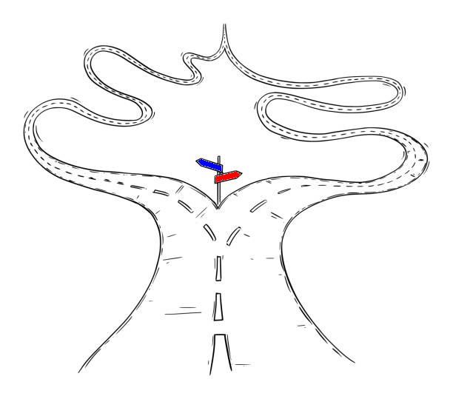

Oh, Decisions
Decision making
Notes:
Pregled obuke:
Nije potrebno prethodno iskustvo, ako imate super
Pocinjemo sa predpostavkom da nemate nikakvog znanja o programiranju
Web development
Ukratko o MERN Stacku, sta je to, zasto to itd.
Iza svega toga stoji JS, na sto cemo se prvo i fokusirati u ovoj obuci

Slide 6
Selections here we come
Selekcije
Računar donosi odluku na osnovu nekih informacija
Računar izršava određenu akciju na osnovu predefinisanog uslova
Omogućava kontrolu toka programa
Grananje programa
Postavlja se pitanje, i na osnovu odgovora izvršava se neka akcija
?

Slide 7
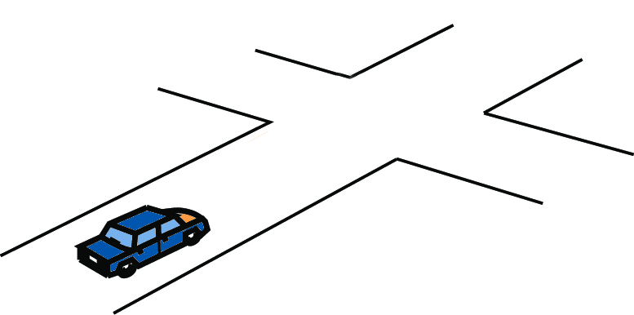
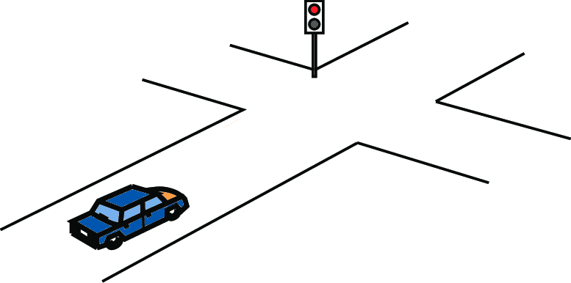
Edison, we call it
Self driving Car

Slide 8
If statements
if izjave
Ako je SVJETLO na semaforu CRVENO, ZAUSTAVI SE!
Ako je SVJETLO na semaforu ZELENO, VOZI!

Slide 9
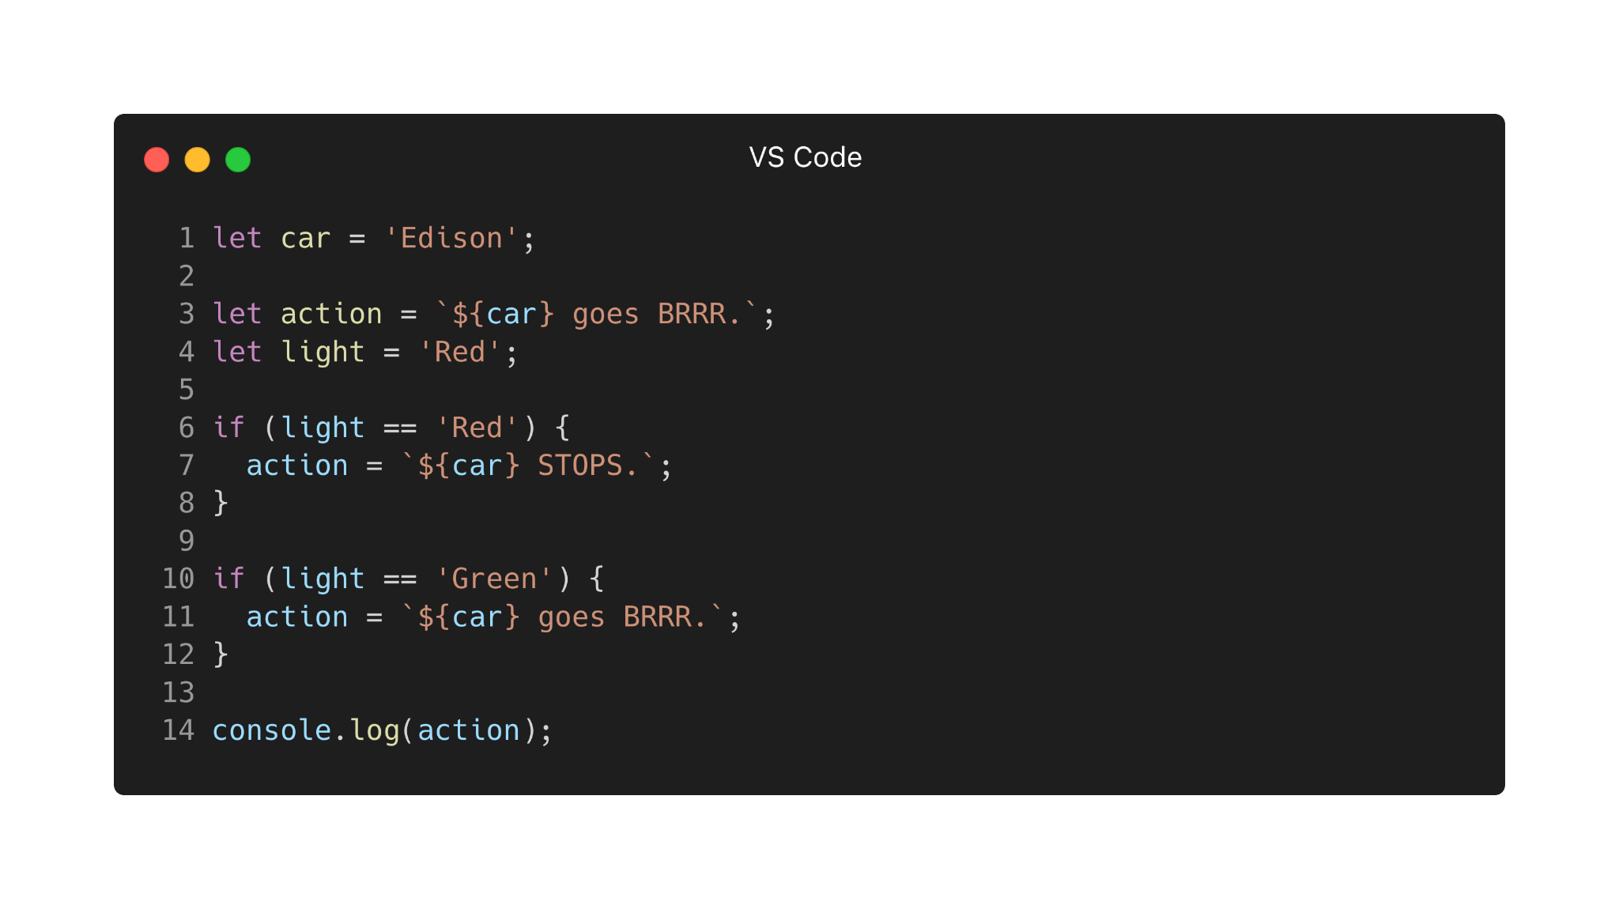
If statements
if izjave

Slide 10
Zadatak #1
Zadatak #1
Za dva proizvoljna broja, provjeriti da li je njihova suma 10. Ako je je suma jednaka 10, ispisati u konzolu “Suma brojeva je 10.” . Ako suma nije jednaka 10, onda ispisati u konzolu poruku “Suma brojeva nije jednaka 10.”

Slide 11
If statements
if else izjave
Ako je SVJETLO na semaforu CRVENO, ZAUSTAVI SE, u suprotnom, VOZI!

Slide 12
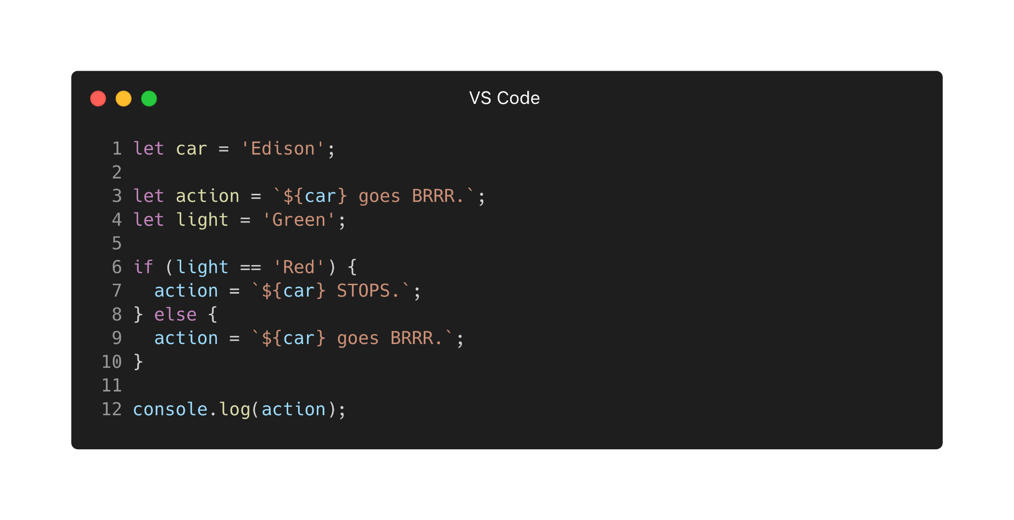
If statements
If else izjave

Slide 13
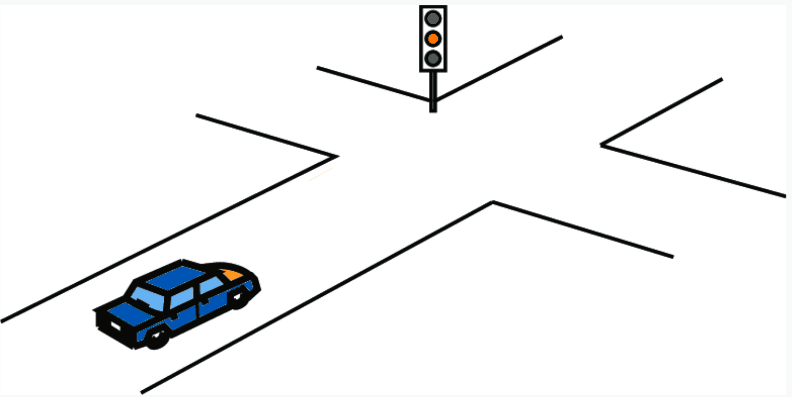
Edison, we call it
Self driving Car
?

Slide 14
If statements
else if izjave
Ako je SVJETLO na semaforu CRVENO, ZAUSTAVI SE! U suprotnom, ako je SVJETLO na semaforu NARANDZASTO, USPORI! U suprotnom, VOZI!

Slide 15
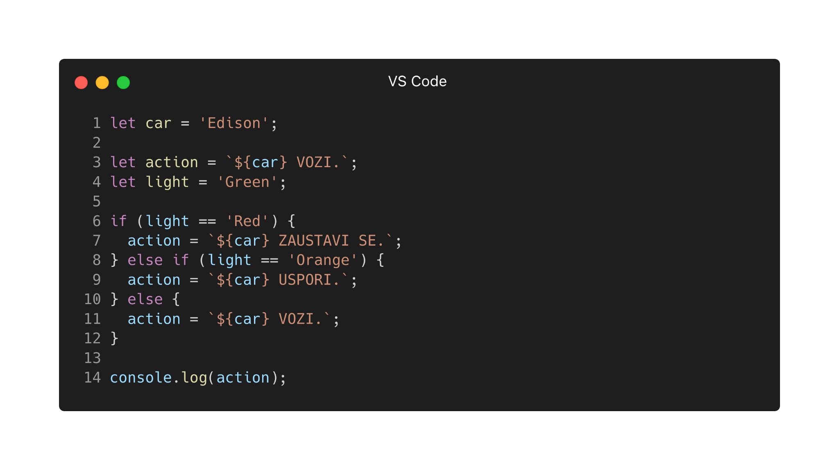
If statements
else if izjave

Slide 16
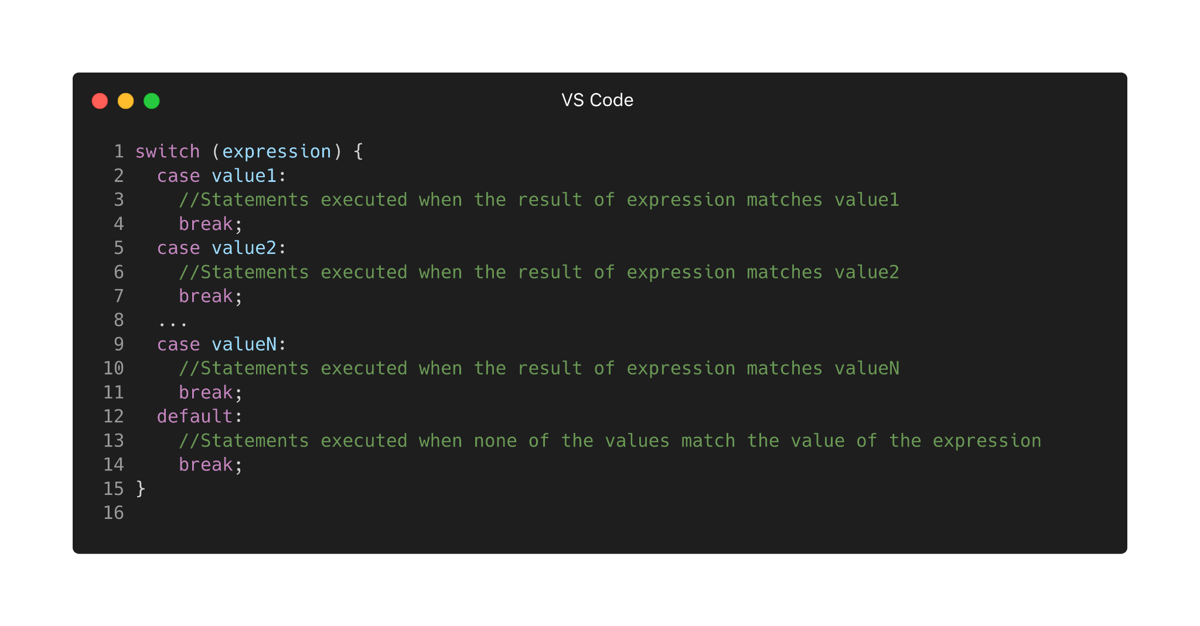
switch statements
switch izjave

Slide 17

That’s it folks!
Questions?

